Slide 1
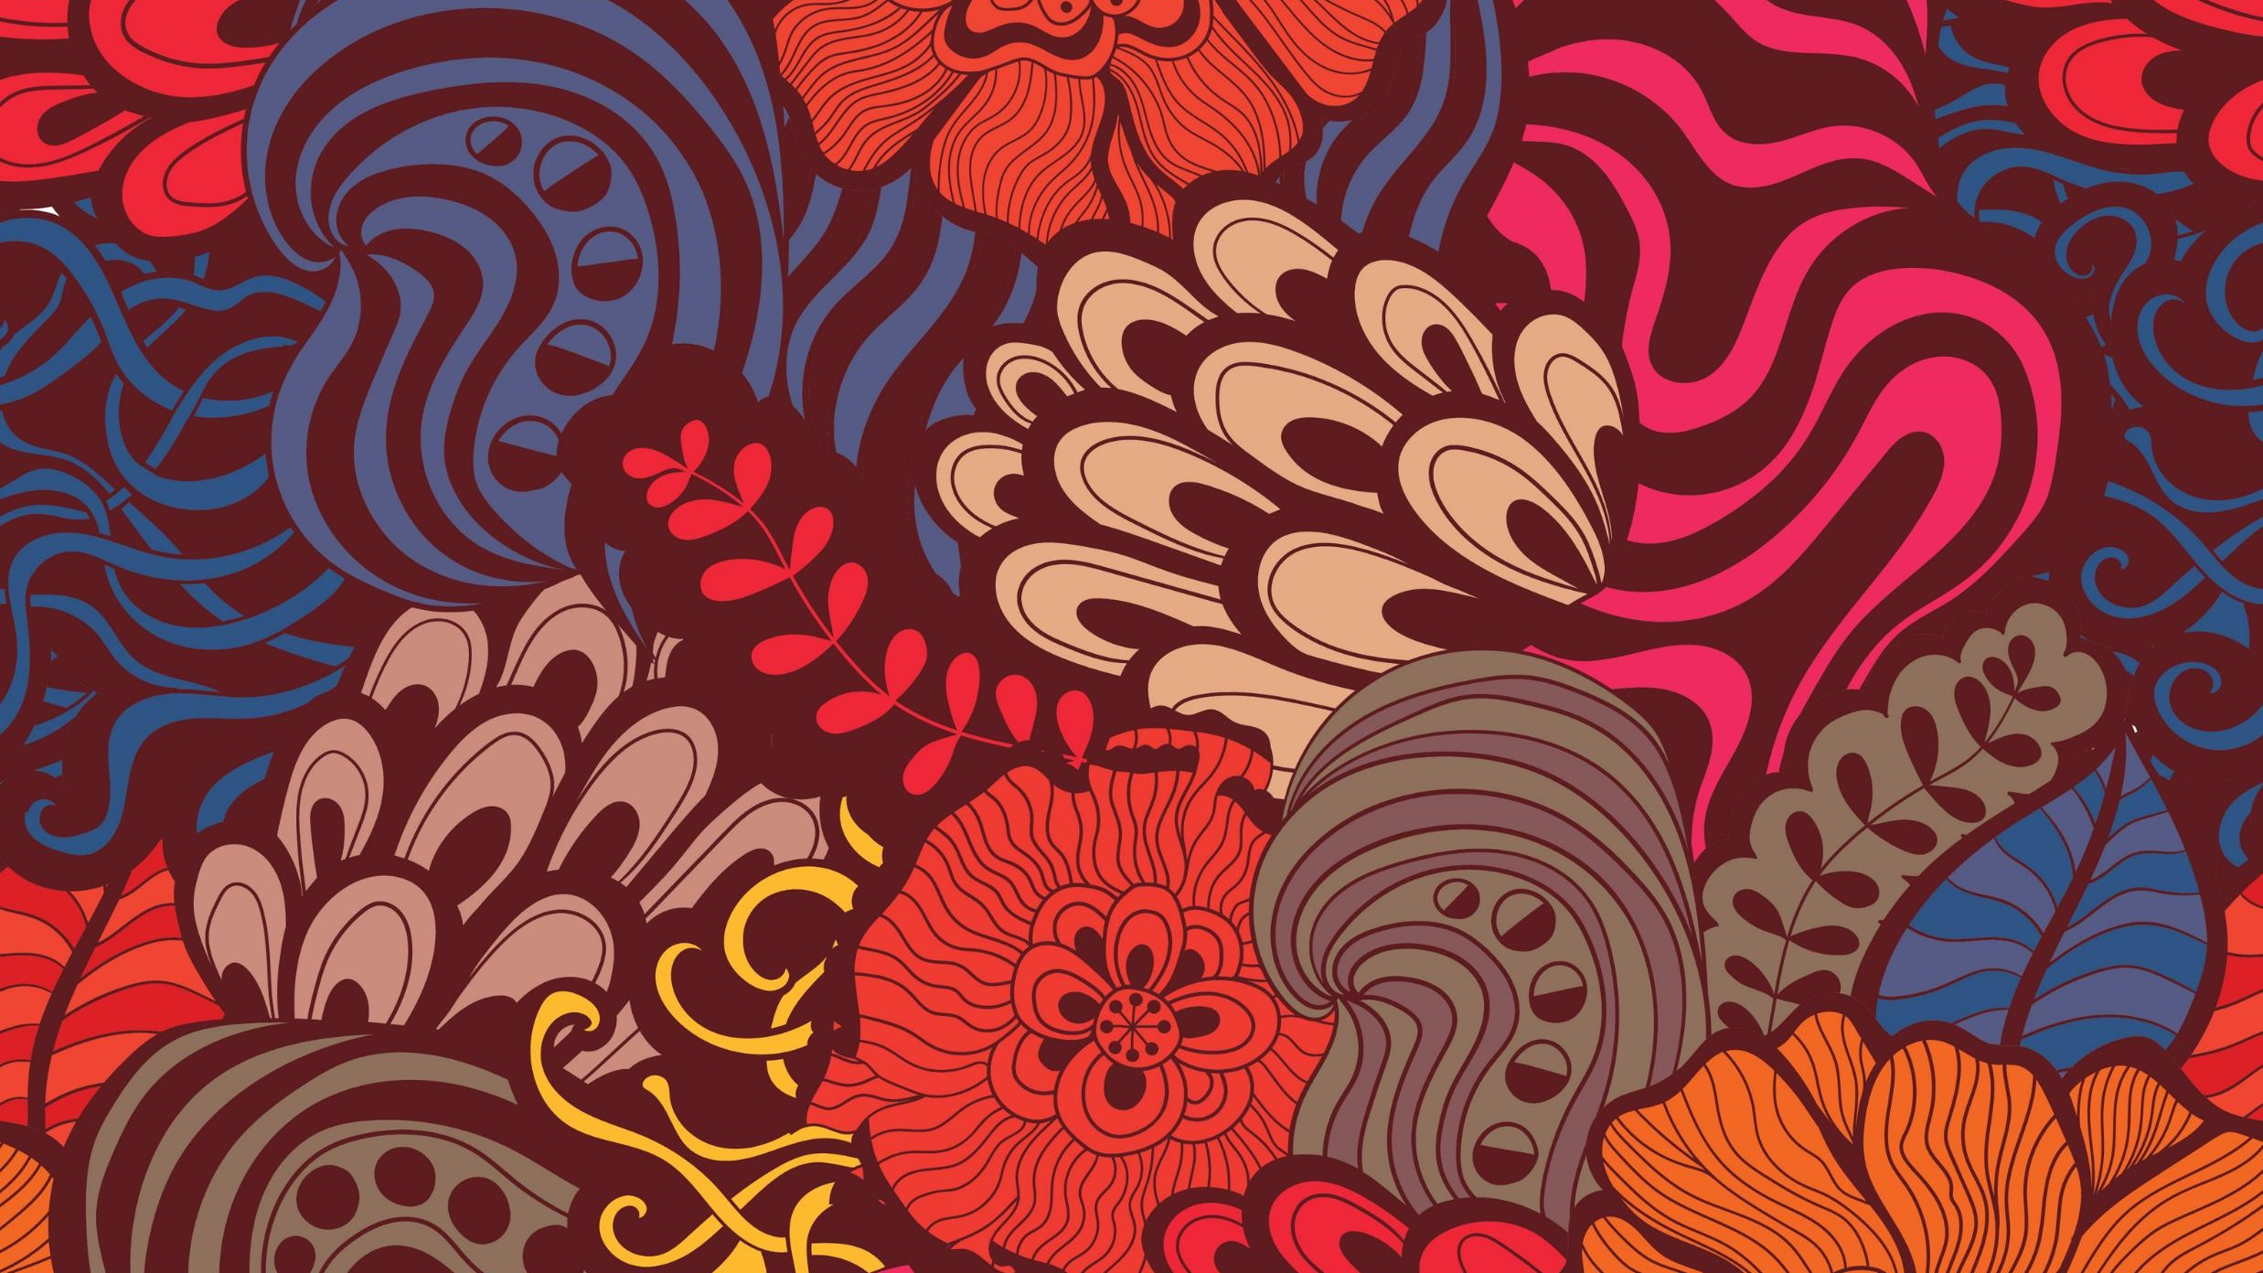
Science ART и Искусственный интеллект
К.ф.н., ассистент кафедры этики философского факультете МГУ им. М.В.Ломоносова
Шкомова Е.М.

Slide 2
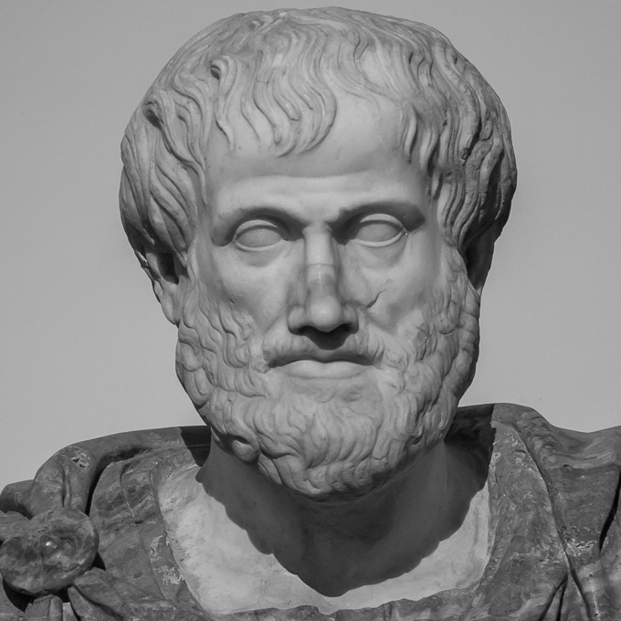
«Искусство есть не что иное, как творческая способность, руководимая подлинным разумом»
(Аристотель, «Этика»)

Slide 3
Искусство — это широкий диапазон человеческой деятельности по созданию визуальных, аудиальных или кинестетических артефактов, выражающих воображаемые или концептуальные идеи автора или его технические навыки, и предназначенных для наслаждения их красотой или эмоциональной силой;
Искусство - образное осмысление действительности; процесс и итог выражения внутреннего и внешнего (по отношению к творцу) мира;
Некоторый артефакт может считаться искусством, если он высоко оценивается ценителями, например, покупается на аукционе

Slide 4
Тест:
в каких из нижеперечисленных случаев мы имеем дело с действиями людей, определяющих себя как художников, а в каких — людей, считающих себя представителями науки?
1.Исследователь Дж. Т. нашел способ вживлять в бактерии закодированные сообщения при помощи методов генной инженерии.
2. Исследователь С. создал механизм, позволяющий всем желающим на расстоянии управлять его телом посредством электростимуляции.
3. Исследователь Х.С. создал «бюстгальтер плодовитости» со встроенными феромоновыми рецепторами, которые включали определенные индикаторы, если женщина, носящая бюстгальтер, находилась в стадии месячного цикла, позволяющей ей забеременеть.
4. Группа исследователей сделала экран для трансляции видеоконференции, на котором изображения участников конференции, не принимавших активного участия в дискуссии, бледнели и расплывались в соответствии с уровнем их активности.

Slide 5
Science Art - это область современного искусства, представители которого используют исследовательские методики и новейшие технологии при создании своих произведений.

Slide 6
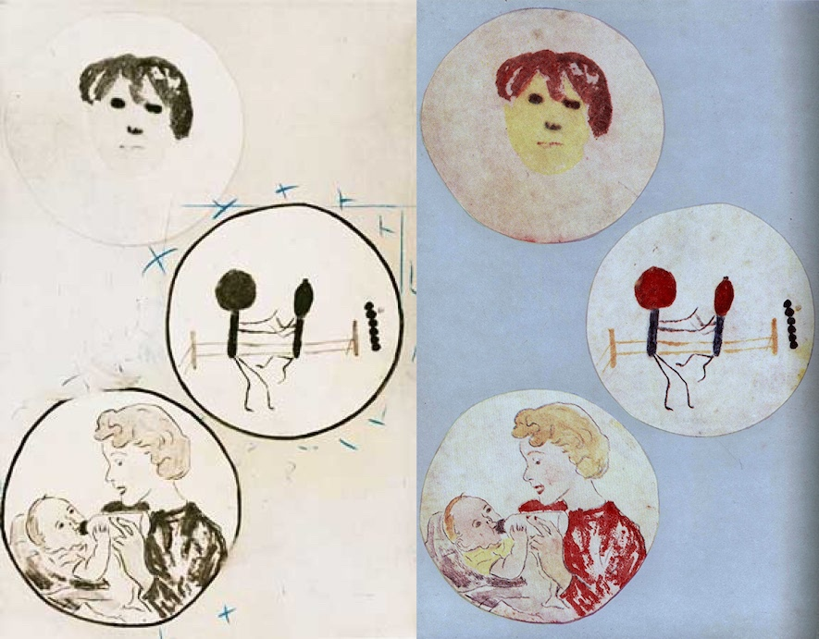
А.Флеминг
Эскизы, нарисованные грибами и бактериями

Slide 7
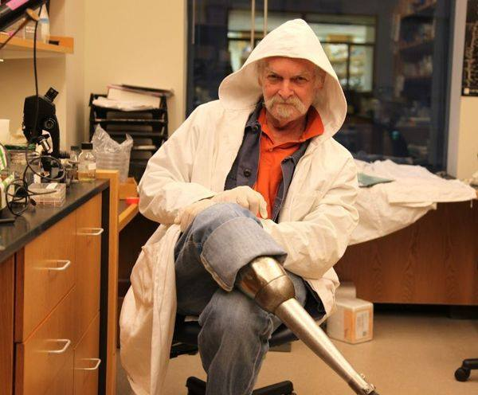
Джо Дэвис, проект Microvenus 1986г.- первая успешная работа по введению закодированной информации в живые организмы в форме синтетической ДНК.

Slide 8
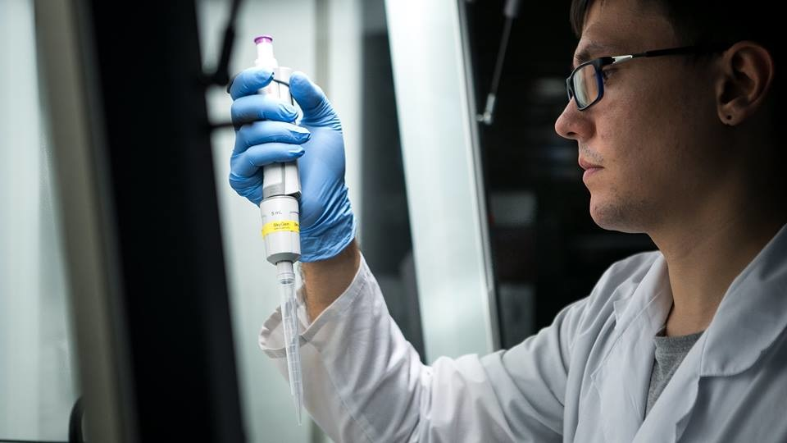
Арт-группа «18 Apples», проект «METABOL. A.I»
Эта работа иллюстрирует сценарий будущего, в котором искусственный интеллект создает новые формы жизни и контролирует их развитие.
Мы можем попытаться определить творчество как деятельность, которая порождает нечто совершенно новое и невиданное ранее. Исходя из этого определения, Искусственный интеллект (ИИ), основанный на Искусственных нейронных сетях (ANNs), действительно способен к “творчеству". ANN-это статистические модели обучения, вдохновленные биологическими нейронными сетями, которые способны к обучению.
Наша ЭНН была обучена генерировать новые образы форм жизни, основанные на разнообразии уже существующих в природе.
Соединив ЭНН и биопринтер, способный печатать с трансгенными флуоресцентными бактериями, мы позволили ИИ определить начальную форму, которая является отправной точкой, из которой будет развиваться жизнь.
В то же время живая материя также участвует в трансформации и развитии заранее определенных форм жизни искусственного интеллекта.
Это система биологической обратной связи, которая реализуется посредством коэволюционных процессов между живыми и неживыми агентами.
( https://cargo.site/)

Slide 9
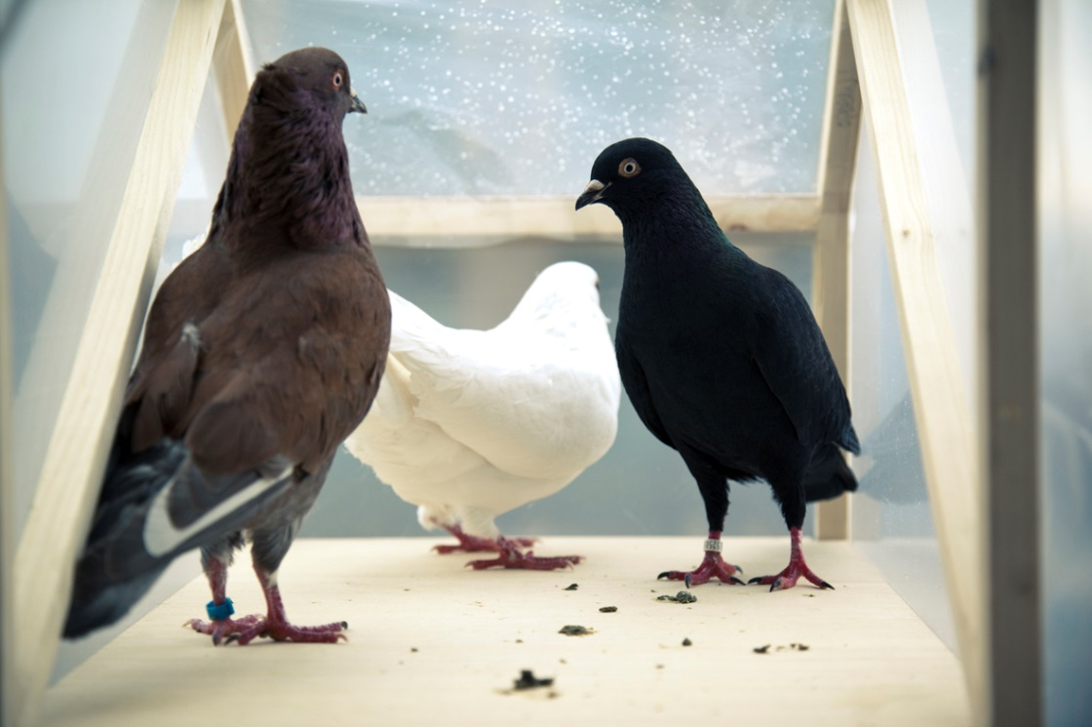
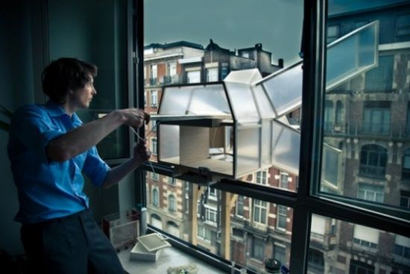
Проект «Золотой голубь» (Туур ван Бален): Основная задача художников была превратить голубей, которые часто не очень благотворно влияют на городскую среду, в городских чистильщиков, то есть чтобы их помет превращался в водорастворимое моющее средство. С этой целью совместно с микробиологами был изменен генетический код кишечной палочки. В него был встроен биобейк — это такой генетический фрагмент, который, встраиваясь в геном, позволяет организмам проявлять какие-то новые свойства. В данном случае бактерия меняла метаболизм голубей таким образом, что у них в процессе пищеварения вырабатывались липазы — вещества, близкие по свойствам к моющим средствам.

Slide 10
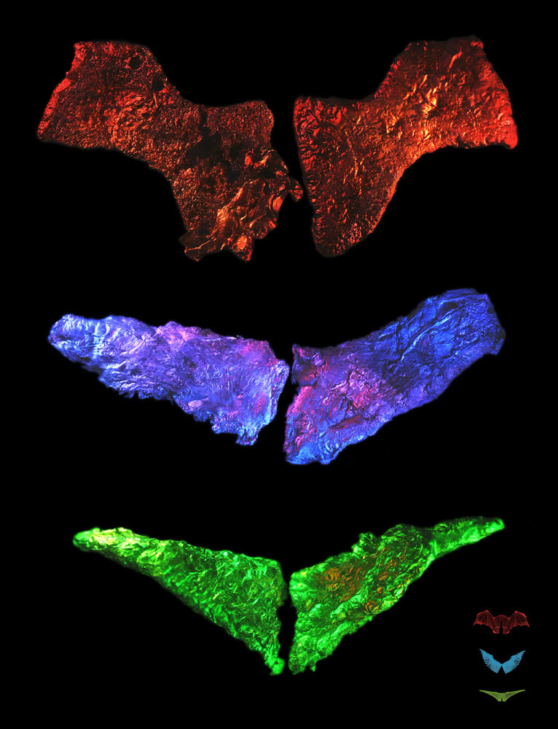
Pig Wings (О. Кэттс, И. Зурр, Г. Бен-Ари) представляет три набора крыльев, изготовленных из мезенхимальных клеток свиньи—стволовых клеток костного мозга, которые были выращены на биоразлагаемых полимерах. Выращенное в течение примерно девяти месяцев во вращающемся биореакторе, каждое крыло имеет размеры 4 см х 2 см х 0,5 см. После того как крылья достигли своего окончательного размера, они были законсервированы, покрыты золотом и хранились в шкатулках для драгоценностей.
Крылатые тела (как животных, так и людей) использовались в мифах о химерах и гибридах в большинстве культур на протяжении всей истории. Моральный статус этих химер часто передавался через черты тела, особенно через тип крыльев, которыми они были украшены. Добрые, ангельские создания часто изображаются с крыльями птицы, в то время как злые, сатанинские существа имеют крылья летучей мыши. Однако есть еще одно решение проблемы полета позвоночных, которое, по-видимому, в основном лишено культурных ценностей, - это птерозавры. Крылья Свиньи использует все три типа крыльев как проявления потенциального морального статуса, который могут иметь будущие объекты, выращенные в лаборатории. Какие отношения мы сформируем с полуживыми объектами: объектами, которые частично живы и частично сконструированы? Как мы собираемся лечить животных с помощью человеческой ДНК? Как мы будем относиться к людям с частями тела животных? Что произойдет, когда эти технологии будут использоваться не только для спасения жизни, но и для других целей?

Slide 11
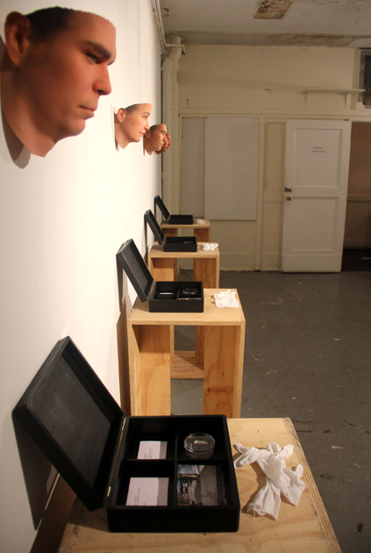
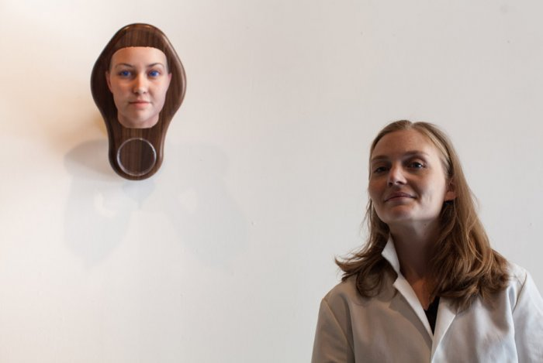
Проект «Образы незнакомцев» (Хизер Дьюи-Хагборг): автор проекта создает трехмерные портреты незнакомцев, основываясь на ДНК, которую она находит в общественных местах. Выделяя нуклеиновую кислоту из сигаретных окурков, кусочков волос, ногтей и жвачки, Хизер Дьюи-Хагбор пытается с помощью генетического анализа восстановить облик человека, а затем распечатывает получившийся портрет на 3D-принтере

Slide 12
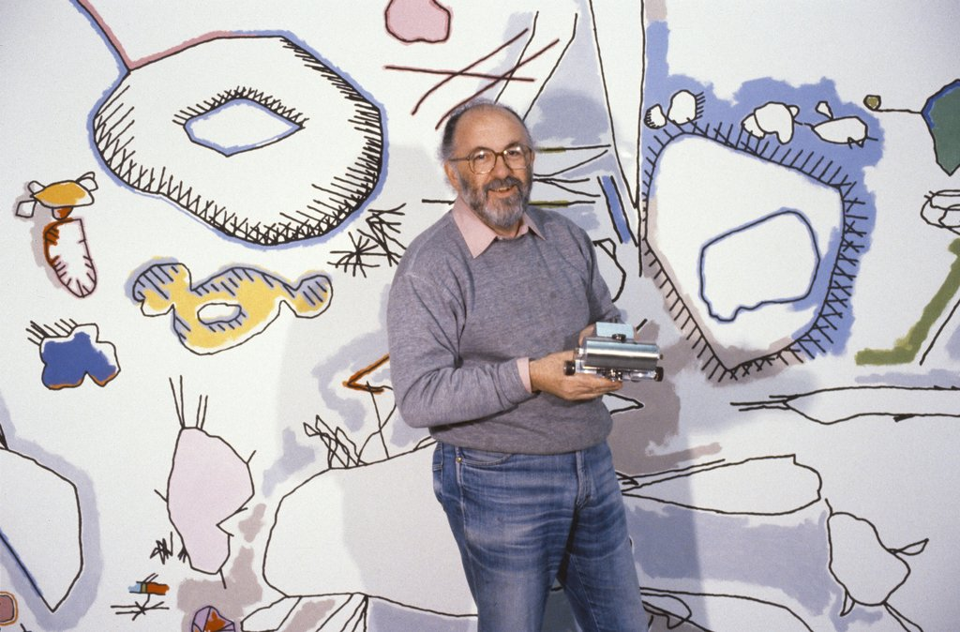
""Аарон" занимается творчеством, а не Творчеством. Можно подходить творчески к плетению корзинок или производству свечей. Проблема в том, что мы не знаем, есть ли точка соприкосновения между творчеством и Творчеством. Если есть, то тогда "Аарон" - намного более творческое создание, чем человек, который творчески подходит к плетению корзинок. Если же нет, а именно так я и думаю, то "Аарон" не творческое создание, и я не знаю ни одной программы, которую можно было бы назвать таковой". (Гарольд Коэн)
https://youtu.be/M179moMomNw

Slide 13
Наиболее успешным алгоритмом, лежащим в основе большинства современных программ для создания любых художественных произведений, считается генеративно-состязательная сеть (GAN) Яна Гудфеллоу. Архитектура GAN состоит из двух нейросетей — генератора и дискриминатора. Первая выступает в роли художника — использует освоенные приемы для создания изображений. Вторая, дискриминатор, — в роли критика: сравнивает то, что получилось у генератора, с оригинальными работами. Если дискриминатор не может отличить получившееся изображение от картины, написанной человеком, то результат считается принятым. Если дискриминатор решил, что предложенная картина — подделка, то генератор начинает работу заново. Можно настроить дискриминатор так, что по итогам оценки получившейся работы он будет указывать, что именно вызвало у него скепсис. Генератор примет это к сведению и больше не повторит ошибку.

Slide 14
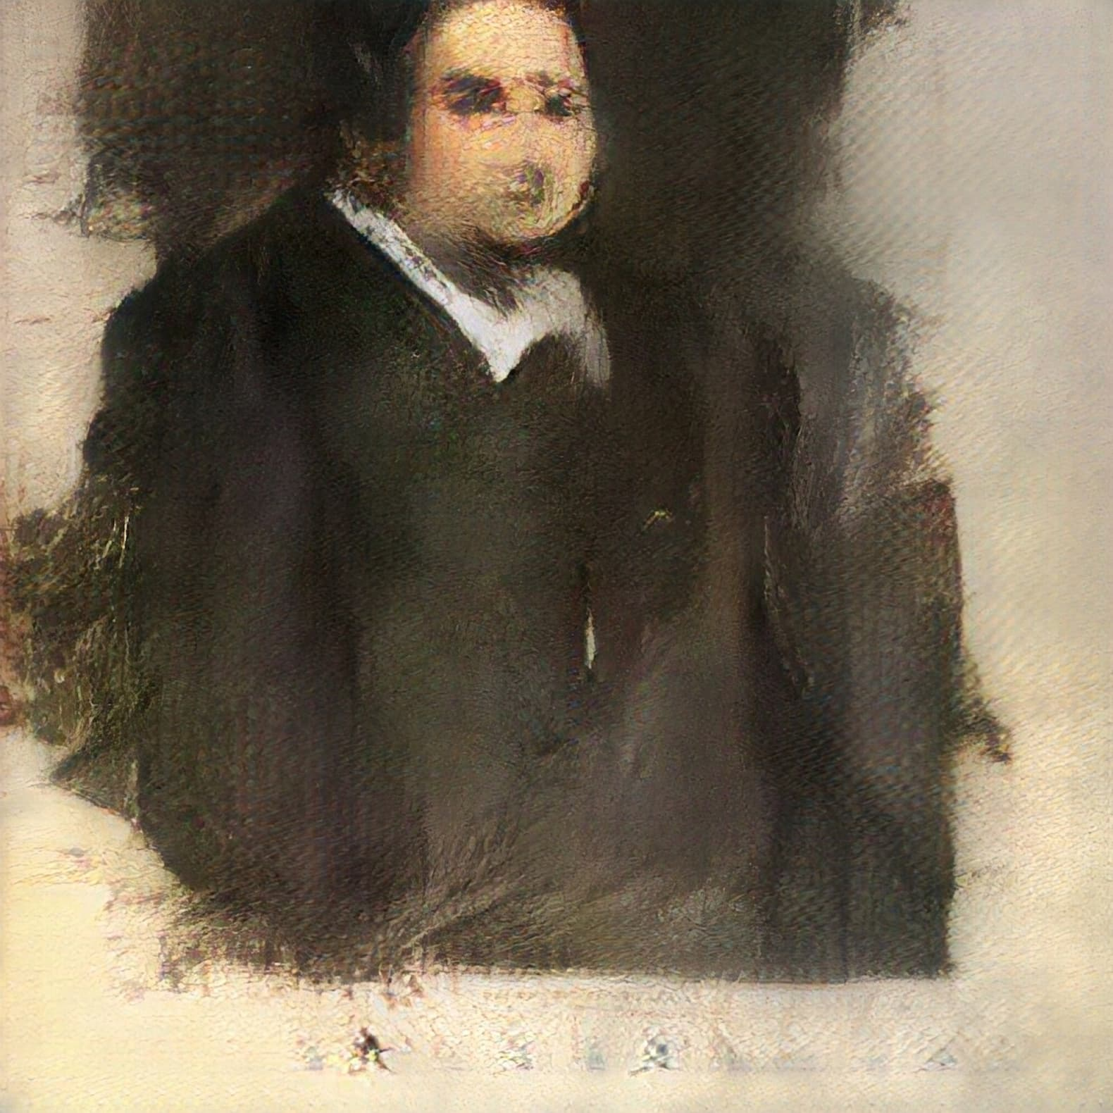
Арт-группа Obvious, «Портрет Эдмона Белами»
Произведение представляло собой незаконченный портрет мужчины, на вид жившего в XVIII-XIX веке. Силуэт размытый, носа нет, вместо рта — темное пятно. Подпись в правом нижнем углу сообщала часть названия алгоритма, который эту картину создал: min G max D x [log (D(x))] + z [log(1 — D (G(z)))]. Перед торгами в октябре 2018 г. аукционный дом Christiesоценил напечатанную на принтере картину «Портрет Эдмона Белами» в 7000-10 000 долларов. Продали ее в тот вечер за 432 500 долларов.

Slide 15
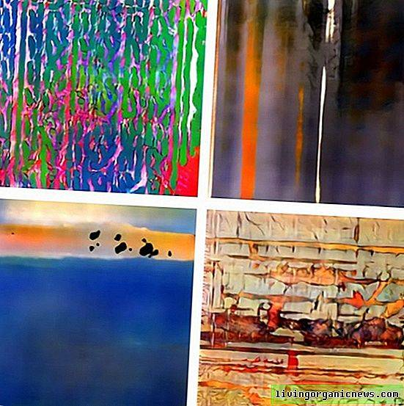
CAN (креативно-состязательная сеть): в ее основе тоже две нейросети — генератор и дискриминатор, но второй в этом случае отбирает получившиеся произведения так, чтобы они не были похожи ни на одну работу, загруженную в базу. С помощью CAN создают стилистически уникальные произведения.

Slide 16
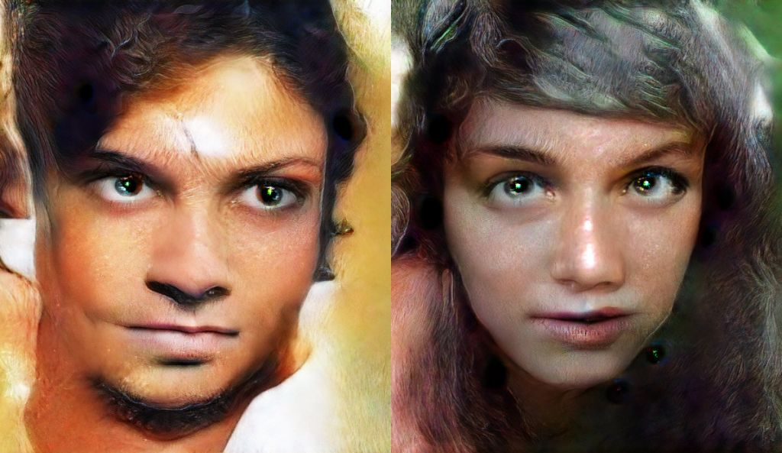
М.Тайка
«Портреты воображаемых людей»

Slide 17
«Проекты, которые создаются художниками с участием разного рода нечеловеческих агентов (искусственные и естественные нейронные сети, разного рода машинерия и т. д.), в принципе могут считаться произведениями искусства. Всё зависит от нюансов. Произведением искусства здесь является проект в целом, потому что в искусстве сегодня не столь важна визуализация чего бы то ни было, сколько сам акт этой визуализации. И я бы точно не переоценивал художественную значимость этих картин. По очень простой причине. В искусственном интеллекте нас должно интересовать не то, что ИИ тоже может, скажем, имитировать стиль импрессионистов или кубистов, но то, что может только искусственный интеллект. То множество неочевидных возможностей и новых поэтик, которые стоят за ИИ. А не его способность к подделкам». (Д.Булатов)

Slide 18
Являются ли работы, созданные совместно с ИИ, искусством в полном смысле слова?
Кто творец?
Что такое искусство?
Что такое творчество?
Возможно ли искусство нечеловеческих систем?
Можем ли мы представить себе искусство без человека?

Slide 19
Спасибо за внимание!

